Slide 1
Литературное чтение
7
класс
Тема: Иван
Саввич Никитин.
Основные вехи
жизни и творчества.
Стихотворение
«Утро».

Slide 2
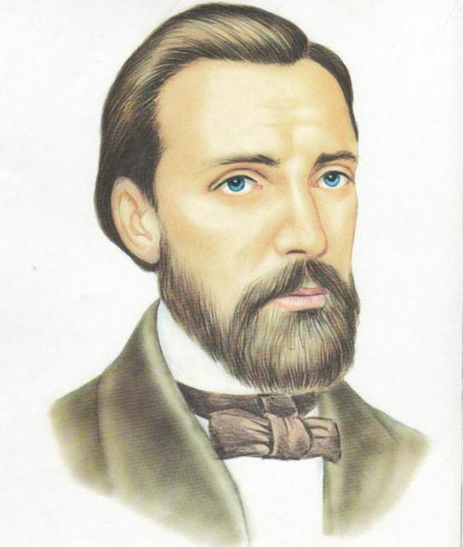
Биография
Иван Саввич Никитин –
русский поэт, прозаик, автор произведений для детей, торговец. На стихи Никитина написано множество песен и романсов.

Slide 3
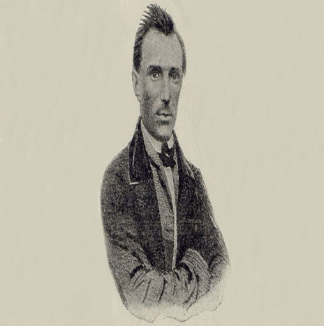
Детство И.С.Никитина
Иван Саввич Никитин родился
3 октября 1824 года в Воронеже
в небогатой, но достаточно
обеспеченной купеческой семье.
Грамоту маленький Иван освоил
рано. Помог в этом ему сосед,
который был сапожником.
Только научившись складывать
буквы, Иван начал сочинять
свои первые стихи.
И.С.Никитин в молодости.
Дом, в котором родился и вырос поэт.

Slide 4
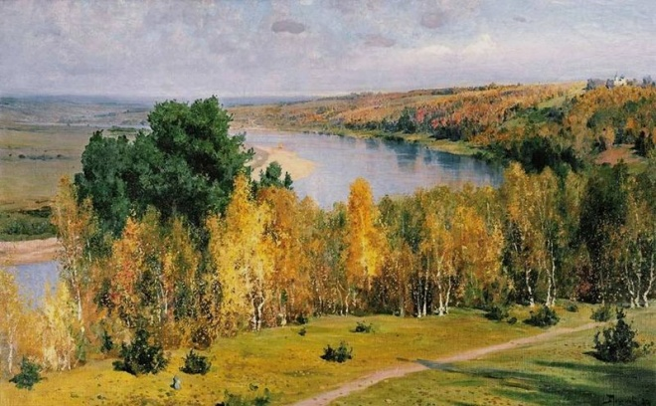
Родители И.С.Никитина
Первые годы жизни будущего поэта прошли в достатке: его отец Савва Никитин владел собственным заводом восковых свечей и свечной лавкой. Родитель происходил из духовного сословия, интересовался богословскими книгами и по характеру был грубым и деспотичным.
Никитин часто проводил время в одиночестве, гулял по лесу, иногда забредал в избу старика-сторожа и слушал его сказки.

Slide 5
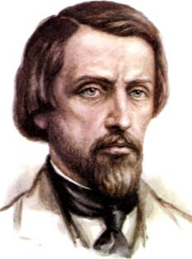
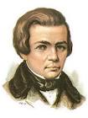
Образование И.С.Никитина
Когда Ивану Никитину исполнилось восемь лет, отец отдал его в духовное училище. В 1841 году он поступил в Воронежскую духовную семинарию.
В семинарии будущий поэт увлёкся статьями В.Г.Белинского
и поэзией Алексея Васильевича Кольцова. Тогда же он написал первые стихотворения (они до наших дней не дошли), которые оценил преподаватель словесности Николай Чехов.
М.П. Погодин
В.Г.Белинский
А.В.Кольцов

Slide 6
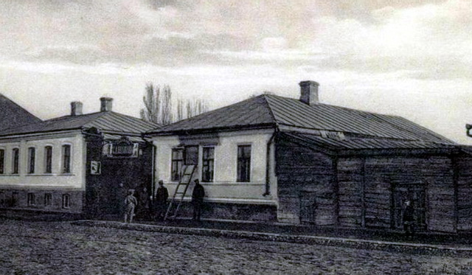
Образование И.С.Никитина
Пока Иван Никитин учился, его отец разорился, продал завод и дом. На эти деньги он смог купить лишь постоялый двор в невыгодном месте, вдали от городского базара. Сами Никитины были вынуждены переехать в маленький флигель. Иван занялся семейным делом: торговал в лавке и управлял гостиничными номерами.
Постоялый двор Никитиных.

Slide 7
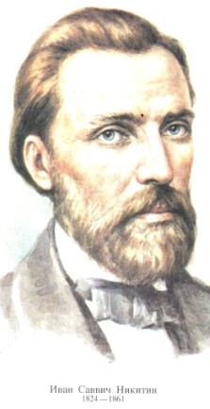
И.С.Никитин о себе
«Продавая извозчикам овес и сено, я обдумывал прочитанные мною и поразившие меня строки, обдумывал их в грязной избе под крик и песни разгулявшихся мужиков… Найдя свободную минуту, я уходил в какой-нибудь отдаленный уголок моего дома. Там я знакомился с тем, что составляет гордость человечества, там я слагал скромный стих, просившийся у меня из сердца» - признавался И.С. Никитин.

Slide 8
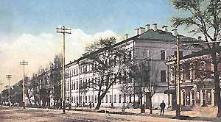
И.С.Никитин. Трудности бытия.
Вскоре мать поэта умерла, а отец запил. Иван Никитин оставил учёбу, что было обусловлено разорением отца, его пагубной страстью к алкоголю и смертью матери.
Здание духовной семинарии в Воронеже

Slide 9
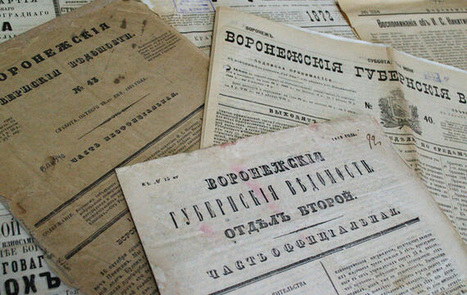
Начало творческой деятельности И.С.Никитина
В середине 1840-х годов поэт впервые послал свои произведения в редакции московских литературных журналов. Столичная пресса публиковать стихи Никитина не стала. В 1849 году он обратился в «Воронежские губернские ведомости», однако стихотворения отправил анонимно, и издатель отказался их печатать.
Ещё одну попытку Никитин совершил через четыре года — в 1853 году.

Slide 10
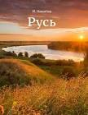
Творческая деятельность И.С.Никитина
Всё те же «Воронежские губернские ведомости» напечатали три стихотворения: «Русь», посвящённое началу Крымской войны, «Поле» и «С тех пор, как мир наш необъятный…».
На Никитина обратили внимание представители воронежского историко-этнографического кружка — меценат Николай Второв, издатель Валентин Средин и литературный критик Михаил Де-Пуле. С ними Никитин поддерживал отношения до конца жизни.

Slide 11
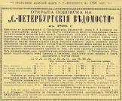
Творческая деятельность И.С.Никитина
О Никитине заговорили как о поэте-самородке, его стихотворения одно за другим появлялись в газете «Воронежские губернские ведомости», а затем — в «Санкт-Петербургских ведомостях». Критики говорили о самобытности таланта поэта, его «народности», правда, замечали, что многие его стихи перекликаются с произведениями Алексея Кольцова. Так же как и Кольцов, он умел возвышенно описывать природные красоты, в печати его называли мастером русского поэтического пейзажа.

Slide 12
Творческая деятельность И.С.Никитина
В начале 1850-х годов произведения И.С.Никитина много печатали. В эти годы вышли стихи «Моление о чаше» и «Война за веру». В них Никитин описывал тяжёлый труд и безрадостную жизнь крестьян, страдания бедных горожан, выражал протест против несправедливого устройства жизни.

Slide 13
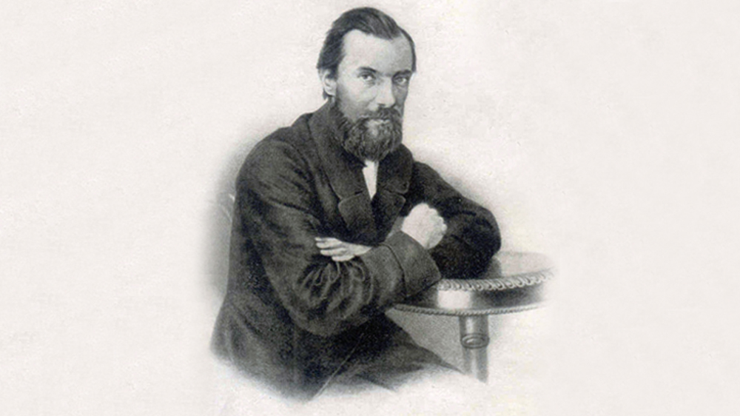
Творческая деятельность И.С.Никитина
Угрюмый характер наложил отпечаток на поэзию Никитина: «Я не сложил, не мог сложить ни одной беззаботной, весёлой песни во всю мою жизнь», — вспоминал позже поэт.
В октябре 1854 года Никитин начал работу над крупнейшим своим произведением — поэмой «Кулак» о жизни мелкого торговца.

Slide 14
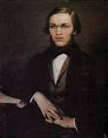
Творческая деятельность И.С.Никитина
Герой произведения выдал свою дочь замуж за нелюбимого — за состоятельного купца, и надеялся обеспечить себе безбедную старость. Никитин долго не мог закончить произведение: в начале лета 1855 года он заболел туберкулёзом и проболел до конца зимы. К осени 1856 года был закончен первый вариант «Кулака». О «Кулаке» тепло отозвался критик
Н.Добролюбов.
Н.А.Добролюбов

Slide 15
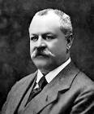
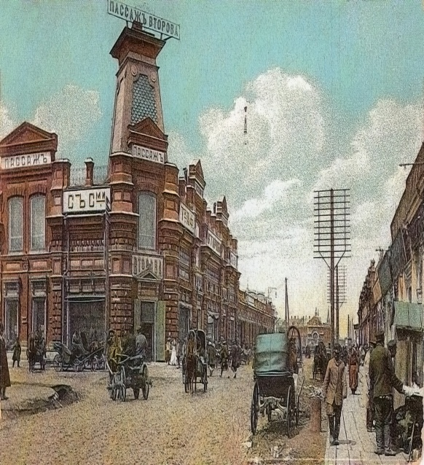
Открытие Никитиным в Воронеже книжного магазина
Успех поэмы принёс И.С.Никитину небольшой капитал — около двух тысяч рублей. Этих денег должно было хватить на создание собственного книжного магазина с читальней.
Друзья по воронежскому
кружку поддержали идею Никитина. Ещё три тысячи
поэту всё же пришлось
занять — в этом
ему помог меценат Второв.
Меценат Николай
Второв
Пассаж Н.Второва

Slide 16
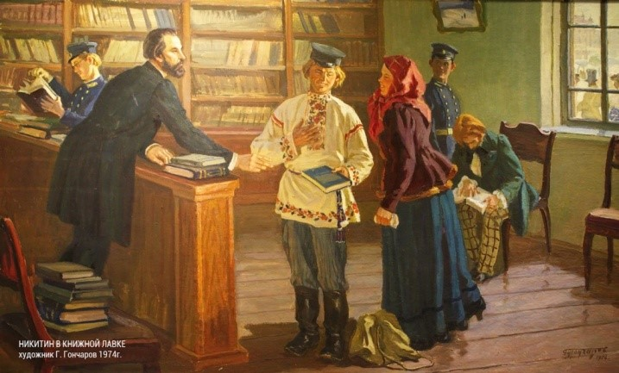
Открытие Никитиным в Воронеже книжного магазина
В начале 1859 года книжный магазин И.С.Никитина заработал и сразу же стал очень популярным: воронежской публике хотелось посмотреть на поэта, которого печатали в столичных журналах. Многих постигло разочарование: вместо франта, которого они надеялись увидеть, в книжном магазине их ждал болезненно худой и раздражительный Никитин. Впрочем, самого поэта такое отношение посетителей не задело.

Slide 17
«Дневник семинариста»
В 1859 году И.С.Никитин выпустил свой второй поэтический сборник. Критика встретила его холодно. А книжный магазин, напротив, начал приносить стабильную прибыль. Современники поэта замечали, что в Никитине кулак одержал верх над литератором. В 1860 году Никитин опубликовал своё первое прозаическое произведение — сборник автобиографических очерков «Дневник семинариста», в котором рассказал о годах учёбы в Воронежской семинарии.

Slide 18
Поездка в Москву и Петербург
В том же году И.С.Никитин по приглашению мецената Второва совершил давно запланированную поездку в Москву и Петербург.
Своими впечатлениями он делился
в письмах к Михаилу Де-Пуле.
Одним из последних стало стихотворение «Обличитель чужого разврата». Его Никитин прочитал на литературном вечере в Воронеже в 1860 году. Произведение настолько понравилось слушателям, что они попросили прочитать его дважды.

Slide 19
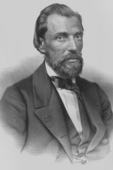
Последние годы жизни И.С.Никитина
Никитин с восторгом встретил отмену крепостного права в 1861 году, но к другим социальным переменам и реформам Александра II относился скептически.
В этом же году здоровье Никитина ухудшилось: обострился туберкулёз.
Поэта не стало 28 октября 1861 года. Его похоронили на Митрофановском кладбище Воронежа рядом с Алексеем Кольцовым.

Slide 20
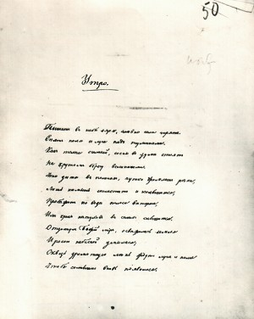
История создания стихотворения «Утро»
Стихотворение Никитина «Утро» было написано в конце 1854 г. Писатель вновь вернулся к нему в январе 1855 г. Поэт считал его одним из лучших. Стихотворение было опубликовано в «Отечественных записках» № 7 за 1855 г. Гораздо позже стихотворение было положено на музыку композиторами Калинниковым
и Ивановым-Корсунским.
Стихотворение – образец пейзажной лирики.
ФОТОКОПИЯ АВТОГРАФА СТИХОТВОРЕНИЯ И. С. НИКИТИНА
«УТРО».

Slide 21
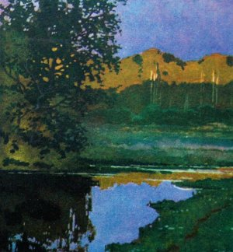
Тема, идея, жанр и композиция стихотворения
Тема стихотворения заявлена в названии. Основная мысль задана в движении чувств лирического героя. Его взгляд скользит по пробуждающейся природе, как бы двигаясь в пространстве и во времени вместе с человеком. Последние строки раскрывают основную мысль: утро – отрада для лирического героя, обременённого заботами и душевной болью.
ИЛЛЮСТРАЦИЯ С. КУПРИЯНОВА К
СТИХОТВОРЕНИЮ И. НИКИТИНА «УТРО»

Slide 22
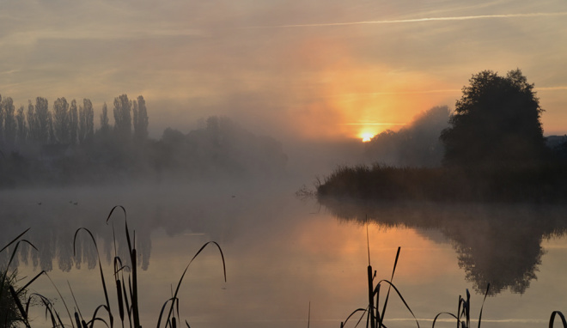
Тема, идея, жанр и композиция стихотворения
Стихотворение состоит из 6 строф. В первой строфе рассвет только начинается: гаснут звёзды, краснеет небо и вода. Во второй строфе появляется лирический герой, путешествующий по рассветной природе. В третьей строфе природа обретает звучание:
с шумом проносятся утки, далеко звенит колокольчик (очевидно, уже выгнанного на луг скота).
В четвёртой строфе пробуждаются люди (рыбаки) и птицы.

Slide 23
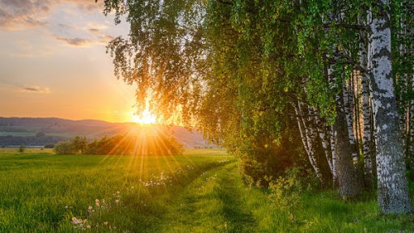
Тема, идея, жанр и композиция стихотворения
Отдельные шумы заглушаются птичьими песнями, природа радостно ожидает солнца. Пятая строфа кульминационная. Встаёт солнце и питает своими потоками всё живое. В шестой строфе изображено следствие восхода солнца: человек получает силы для тяжёлого полезного труда, лирический герой наполняется душевными силами, чтобы противостоять боли и заботам. В одном утре отражена целая жизнь человека.

Slide 24
Стихотворение «Утро»

Slide 25
Словарная работа
меркнут – so‘nmoq;
дремлет – mudramoq;
чуткий – sezgir;
пашня – shudgor qilingan dala;
по кудрям лозняка – tolzor shoxlari;
тропинка росистая – shudringli yo‘lakcha;
роса серебристая – kumushrang shudring;
на макушки ракит – oq tol uchiga;
пахарь с сохой – shudgorchi omoch bilan.

Slide 26
Задание для самостоятельного выполнения
Подготовить презентацию по биографии И.С.Никитина.
Выучить наизусть стихотворение «Утро».

